Slide 1
《计算动力学》大作业
（第三组）
李金优、初东阳、吴开、彭恒
清华大学航天航空学院
2018年6月5日
School of Aerospace Engineering, Tsinghua University

Slide 2
主要内容
1.大作业选题与分工
2.文献调研
3.扩展STAP90程序
4.实际冲击问题软件分析
5.收获与体会

Slide 3
主要内容
1.大作业选题与分工
2.文献调研
3.扩展STAP90程序
4.实际冲击问题软件分析
5.收获与体会

Slide 4
一、大作业选题与分工
文献调研模块：
选项1： 调研Newmark法或广义alpha法的改进方案
选项2： 调研子空间迭代法或Lanczos法的改进方案
编程模块：
选项1： 增加一种高阶三维实体单元(商业软件中已实现的)
选项2： 增加一种壳单元(商业软件中已实现的)
选项3： 增加时间积分的功能(采用调研所得方法)
选项4： 增加特征值求解的功能(采用调研所得方法)
选项5： 结果输出成后处理软件可以读取的形式
实际冲击问题有限元软件分析模块
选项1：选用合适的本构模型和参数，模拟子弹穿透苹果的过程， 与实际结果图片对比，分析子弹速度的影响
选项2：查找手机结构资料，建立简化模型并详细讨论假设的合理性，进而模拟手机跌落过程，分析结果的合理性
（李金优、吴开）
（彭恒）
（初东阳）
（彭恒、初东阳）
（吴开、李金优）

Slide 5
主要内容
1.大作业选题与分工
2.文献调研
3.扩展STAP90程序
4.实际冲击问题软件分析
5.收获与体会

Slide 6
二、文献调研
Newmark法回顾（1959年）
Newmark法基本形式：
平均加速度法（trapezoidal rule）：
无条件稳定，二阶精度，此时算法没有人工阻尼
当 ， 时为无条件稳定，为一阶精度
Newmark法的阻尼由参数 控制，而不是时间步长。如 ， 时，阻尼会随 值增大而增大，且由于低阶模态会被明显影响，Newmark法的阻尼性质不如Houbolt和Wilson法
Notes:
首先是Newmar方法回顾，Newmark方法是在结构动力学中，求解运动方程的直接积分方法，基本形式是引入两个控制参数，当取 ½ ¼时为平均加速度法，在很多文献中写作梯形公式，此时无条件稳定，具有二阶精度，但是没有人工阻尼。Newmark方法的阻尼是有参数δ控制，当δ大于1/2时，阻尼会随δ值增大而增大，低阶模态受到明显影响。

Slide 7
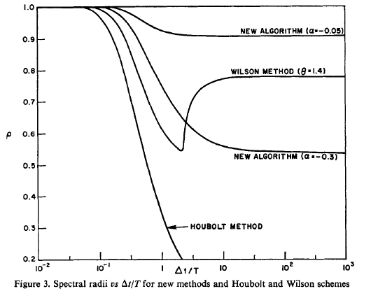
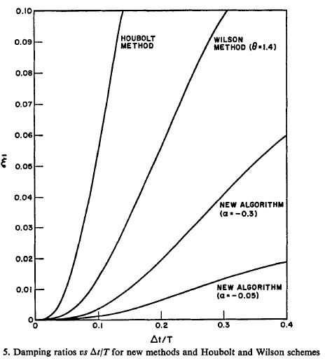
二、文献调研
Newmark法改进方案1（1977年Hilber）
解决线性问题：
算法：
自变量设为
当 时，为非条件稳定
改进的Newmark方法，相对Wilson方法，在低频情况阻尼较小更精确，而在高频又有很强阻尼。但是这种方法只讨论了线性问题，且外力为0的情况，没有展开普适的讨论。
Notes:
Newmark法是1959年提出，在1977年Hilber对解决无阻尼阵的线性问题，提出了改进算法。主要的改进是在t+△t时刻的运动方程引入了参数α，使此时的位移由t与t+△t两个时刻位移组成。考虑外力为0，设自变量为α，β和δ表示成α的函数，得到，为非条件稳定。对比Wilson和houbolt法，标红星的是两种α值的改进方法，可以看到低频阻尼更精确。

Slide 8
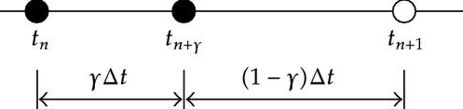
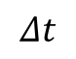
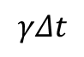
二、文献调研
Newmark法改进方案2.1（2005年Bathe）
解决问题：一（1985年Bank ）、二阶系统
算法：将一个单步时间 分成两个分步，第一时间分步为 ，在两个分步分别使用Trapezoidal rule和3点向后欧拉法：
$$Δt$$
$$γΔt$$
第一分步
第二分步
可被分为n个分步，当 时，可认为连续进行2次trapezoidal rule，第三分步用Houbolt方法结合处理
Notes:
第二个改进方案是2005年Bathe提出应用于二阶系统的组合方法。方法思路是把时间步长分成两个分步，于是有了三个时间结点，分别是t,t+γ△t，t+△t。在第一个时间分步用newmark法，在第二个时间分步用3点向后欧拉法。二分步法引入的参量γ，加上newmark方法中的β和δ一共是3个参数。由于梯形公式时性质优良，把newmark法固定为梯形公式，此时Bathe方法只有一个时间参数γ。Bathe在2005年把γ取为1/2

Slide 9
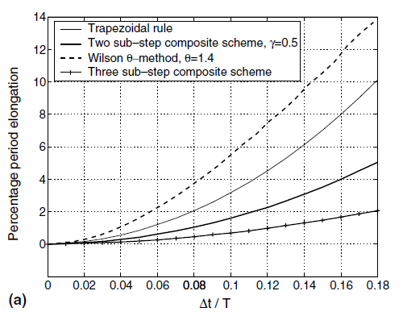
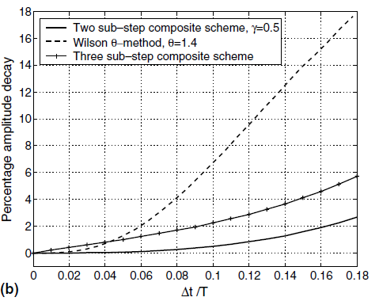
二、文献调研
Newmark法改进方案2.1（2005年Bathe）
取
Notes:
对比Wilson θ法，能发现Bathe方法在周期延长和振幅衰减 都有很好的性质。

Slide 10
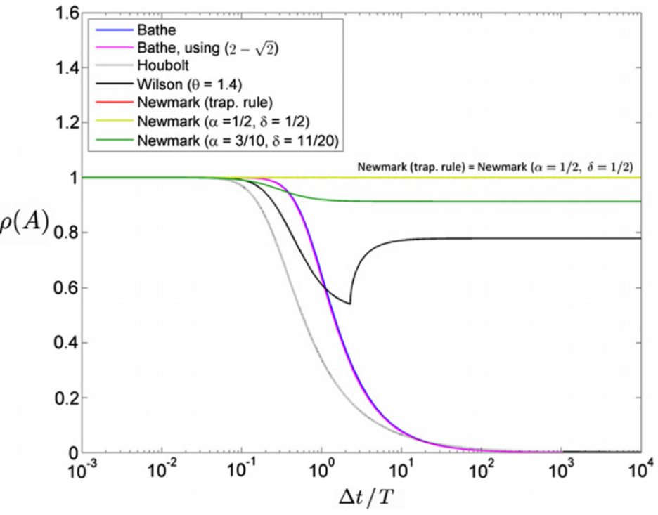
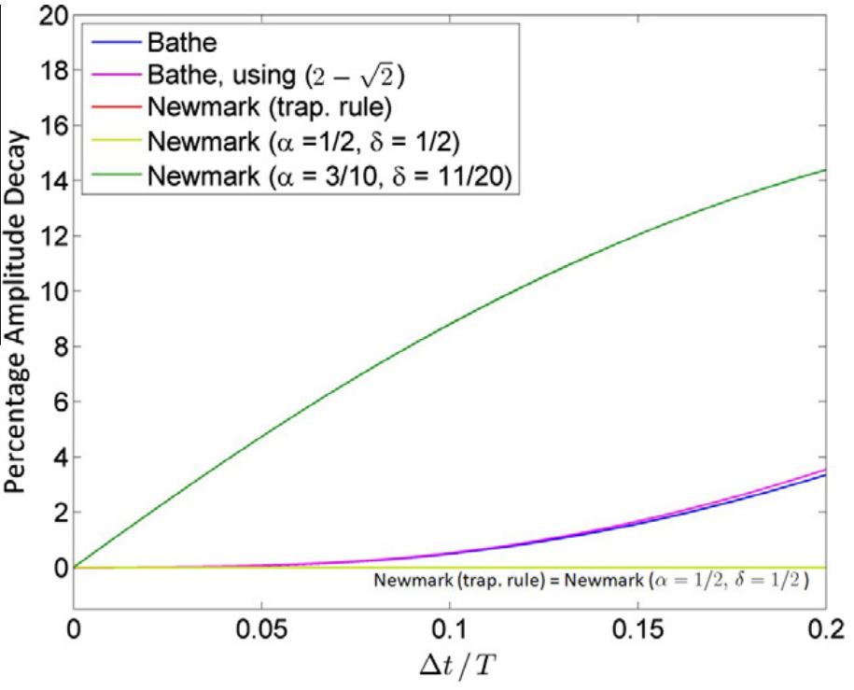
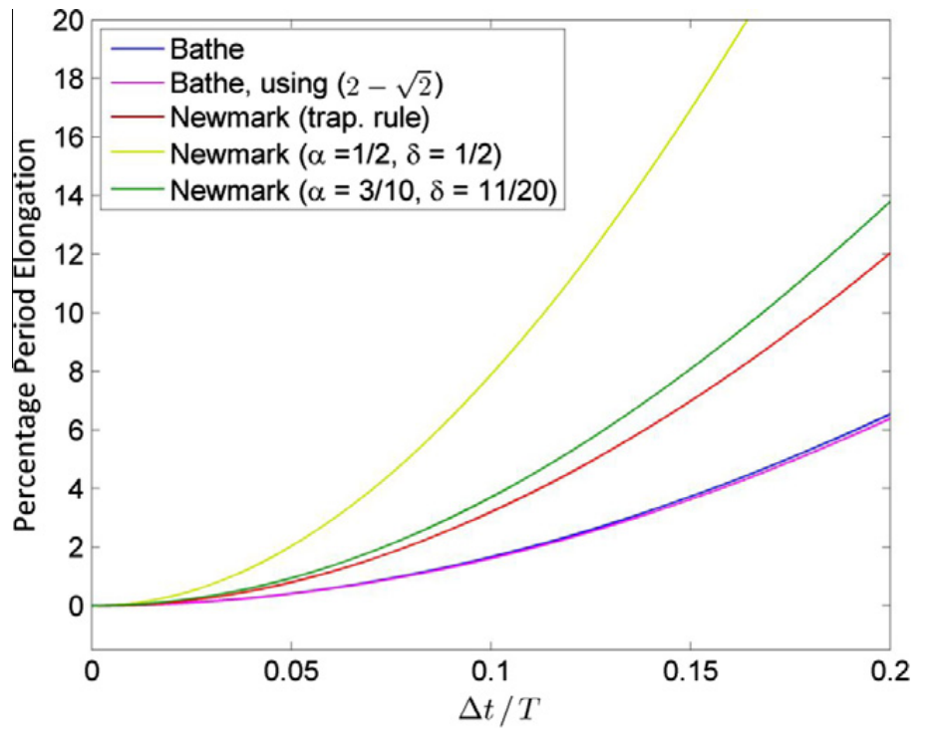
二、文献调研
Newmark法改进方案2.2（2012年Bathe）
编程模块采用
改进：提出可令Bathe方法（2005）中 取为
优势： 当 时，有效刚度阵 ，可以简化存储和计算
结论：此为Newmark与向后欧拉组合法的最优参数，物理阻尼不影响位移、速度、加速度的精度阶数，影响数值耗散和弥散的精度。（2016年Tsinghua）
Notes:
2012年，Bathe在2005年方法的基础上，提出γ=，这样有一个比较明显的优势是，两个分步计算时的有效刚度阵相同，可以简化计算和存储。2016年航院的一位师兄建立了分析框架，证明r取 为最优参数。我们在编程模块中就是采用的这种方法。

Slide 11
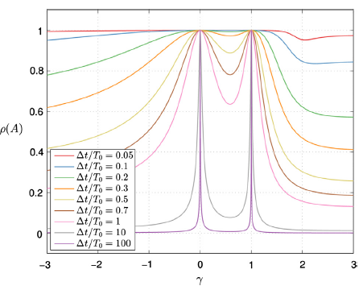
二、文献调研
Newmark法改进方案2.3（2018年Bathe）
改进：提出可令Bathe方法（2005）中 拓展到
优势： 时能得到更大的振幅衰减，可能适用于某些问题的求解
结论：当取 时， 取任意实数均能在各个时间步长下非条件稳定，且具有二阶精度。
Notes:
Bathe 在2018年对2005的算法进一步扩充，把r从0-1的范围，扩展到>1的范围，发现第一分步newmark法化为梯形公式时，r取任意实数均能条件稳定。而r>1的性质是能得到更大的振幅衰减，可能适用于某些问题的求解

Slide 12
二、文献调研
Newmark法改进方案3（2016年Peking）
改进对象：三分步Bathe法（2005）：前两步trapezoidal rule+第三步Houbolt法
算法：第一步trapezoidal rule+第二步向后欧拉法+第三步Houbolt法
第一分步
第二分步
第三分步
Notes:
第二个改进方法都是Bathe自己在不断完善自己2005年提出的Bathe方法，其中也提到除了两分步，也可以三分步，2016年北大的一位同学针对Bathe的三分步法进行了改进，Bathe法是在前两个分步采用梯形公式，改进方法是在第二个分步使用向后欧拉法。且三分步时间分别为t+p△t,t+(1-p)△t，t+△t

Slide 13
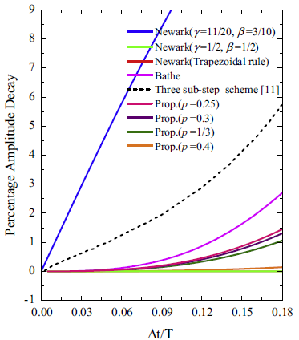
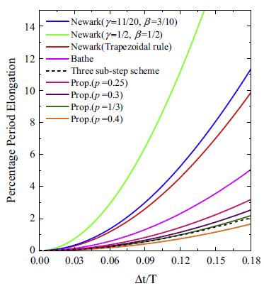
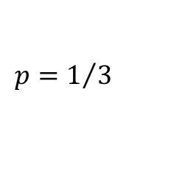
二、文献调研
Newmark法改进方案3（2016年Peking）
结论：取不同 值与其他算法进行对比，此种算法的周期延长和振幅衰减情况可通过 值进行调控。在不同 值中， 是较优的，优于Bathe方法。
$$p=1/3$$
Notes:
可以通过改变p值对周期延长和振幅衰减情况进行调控，红五星是改进方法，红三角是Bathe方法，其中，p=1/3是较优的，优于Bathe方法

Slide 14
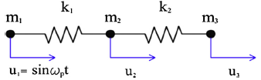
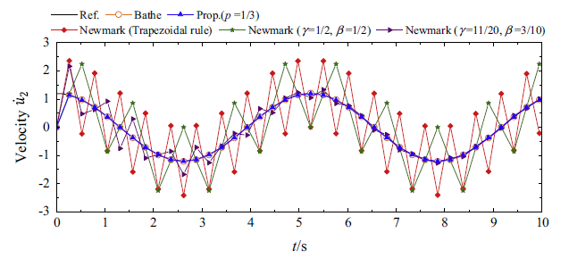
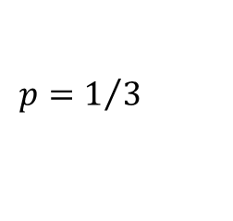
二、文献调研
Newmark法改进方案3（2016年Peking）
举例：三自由度弹簧系统的模态问题
结论： 时精度和数值阻尼与Bathe方法相近，性能优良。
$$p=1/3$$
Notes:
在此图中，改进方法为蓝色，Bathe方法为橙色，Newmark方法为红色和绿色，课件改进方法的精度也是优良的。
总体来说，调研到的方法，在2003之后都是基于Bathe法进行的展开或者改进，使算法具有二阶精度和非条件稳定。

Slide 15
二、文献调研
参考文献
[1] 张雄, 王天舒, 刘岩. 计算动力学[M]. 清华大学出版社, 2015.
[2] Hans M. Hilber, Thomas J. R. Hughes, Robert L. Taylor. Improved numerical dissipation for time integration algorithms in structural dynamics[J]. Earthquake Engineering & Structural Dynamics, 2010, 5(3):283-292.
[3] Bathe K J, Baig M M I. On a composite implicit time integration procedure for nonlinear dynamics[J]. Computers & Structures, 2005, 83(31):2513-2524.
[4] Bathe K J, Noh G. Insight into an implicit time integration scheme for structural dynamics[J]. Computers & Structures, 2012, 98-99(5):1-6.
[5] Noh G, Bathe K J. Further insights into an implicit time integration scheme for structural dynamics[J]. Computers & Structures, 2018, 202:15-24.
[6] Wen W B, Wei K, Lei H S, et al. A novel sub-step composite implicit time integration scheme for structural dynamics[J]. Computers & Structures, 2017, 182(C):176-186.
[7] Zhang J, Liu Y, Liu D. Accuracy of a composite implicit time integration scheme for structural dynamics[J]. International Journal for Numerical Methods in Engineering, 2017, 109(3):368-406.

Slide 16
主要内容
1.大作业选题与分工
2.文献调研
3.扩展STAP90程序
4.实际冲击问题软件分析
5.收获与体会

Slide 17
三、扩展STAP90程序
三维实体单元
位移模式和坐标变换式：
单元位移应变矩阵：
质量阵：
刚度阵：

Slide 18
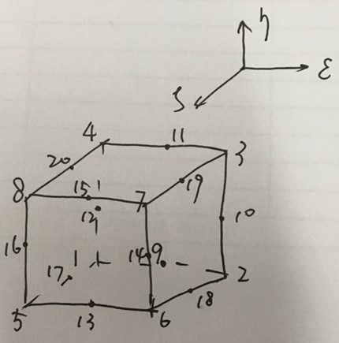
三、扩展STAP90程序
三维实体单元
4
3
7
8
三维8节点单元形函数：
1
2
5
6
三维20节点单元形函数：
C3D8单元节点编号
角节点（i=1,2,3,4,5,6,7,8）：
典型的棱内节点：
节点(i=9,11,15,13)：
节点(i=10,12,16,14)：
节点(i=17,18,19,20)：
C3D20单元节点编号

Slide 19
三、扩展STAP90程序
三维实体单元
计算形函数和形函数对等参坐标的导数；
对于高阶单元，此过程可能比较繁琐；
J行列式的物理意义，程序容错控制。

Slide 20
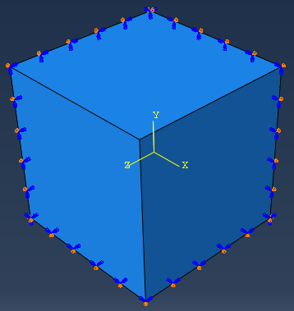
三、扩展STAP90程序
三维实体单元（C3D8, C3D20）
选择ABAQUS商业软件中的三维8节点（C3D8）和20节点（C3D20）等参元
对QUADS源代码进行扩展，适应三维实体单元的计算
子程序名称 | 子程序功能描述
SOLIDC3D20 | 建立储存空间及调用三维单元计算子程序
SOLIDC3D20ELEMENT | 读取input文件，建立三维单元信息，输出单元刚度矩阵S(I,J)，输出单元刚度矩阵和集中质量矩阵Mass及对角元地址，输出总体刚度矩阵
BLOCKS | 改写QUADS代码段，计算单元刚度矩阵K，单元集中质量矩阵M
STDM_C3D20 | 计算单元应变矩阵B以及雅克比矩阵J
SOLIDC3D20STR | 改写QUADS代码段，计算三维单元积分点应力及应变

Slide 21
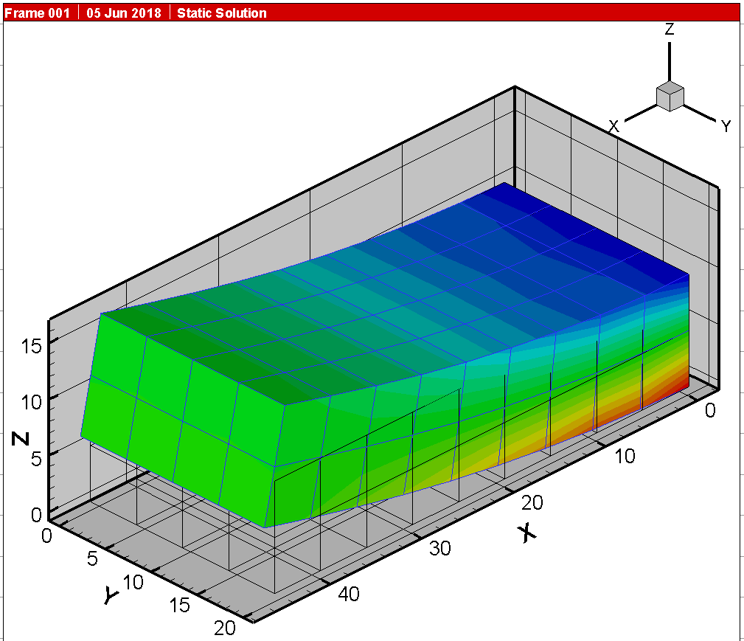
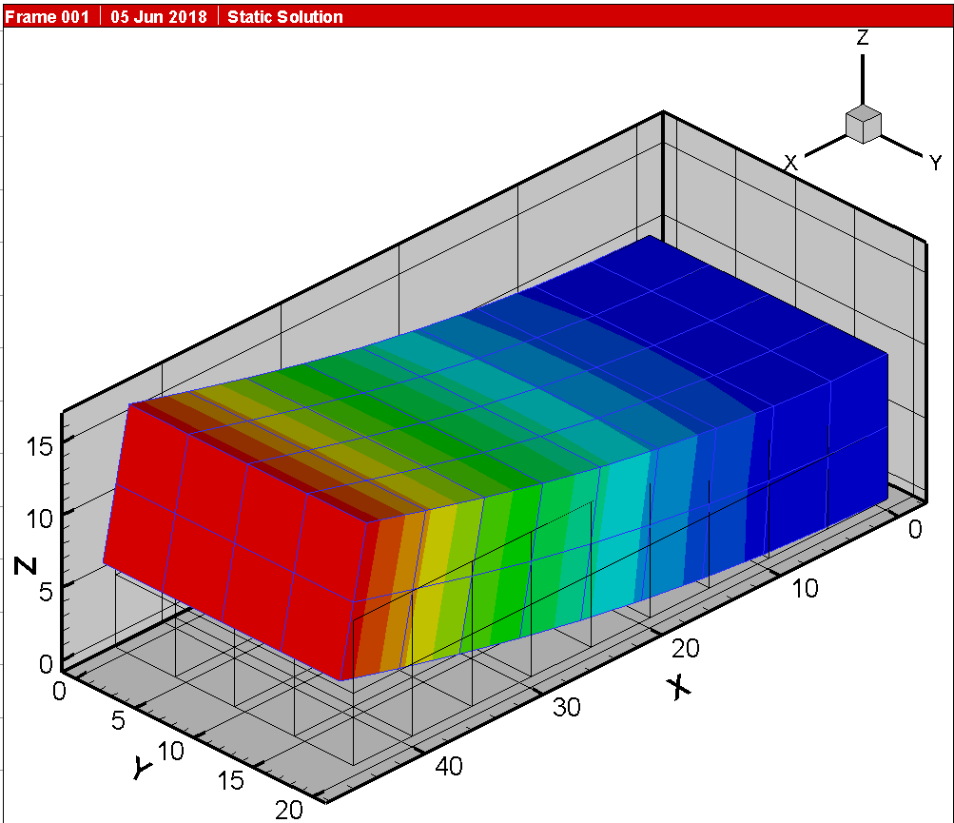
三、扩展STAP90程序
横力弯曲
三维一阶实体单元（C3D8）
后处理
高斯点的应力外插到节点，节点应力磨平;
结果输出成tecplot软件指定的输入文件格式.
σ_{x}
高斯积分点应力
节点应力
与节点连接的单元在该点处应力值的平均值。
_{Uy}

Slide 22
三、扩展STAP90程序
三维二阶实体单元（C3D20）
TEST FOR 3D MODEL
20 1 1 1
1 1 1 1 -1.0 -1.0 -1.0
2 0 1 1 1.0 -1.0 -1.0
……
20 1 0 0 -1.0 1.0 0.0
1 8
2 1 -1.0
3 1 -1.0
6 1 -1.0
7 1 -1.0
10 1 4.0
14 1 4.0
18 1 4.0
19 1 4.0
3 1 1 2
1 200E3 0.3 3
1 1 …… 20 1
STOP
单轴拉伸
角节点载荷
边中节点载荷

Slide 23
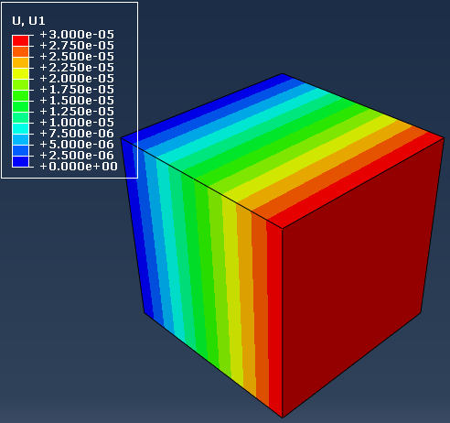
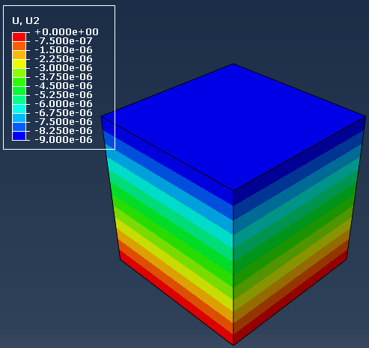
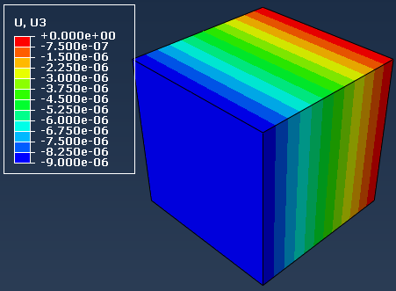
三、扩展STAP90程序
三维二阶实体单元（C3D20）算例验证
D I S P L A C E M E N T S
NODE X-DISPLACEMENT Y-DISPLACEMENT Z-DISPLACEMENT
1 0.000000E+00 0.000000E+00 0.000000E+00
2 0.300000E-04 0.000000E+00 0.000000E+00
3 0.300000E-04 -0.900000E-05 0.000000E+00
4 0.000000E+00 -0.900000E-05 0.000000E+00
5 0.000000E+00 0.000000E+00 -0.900000E-05
6 0.300000E-04 0.000000E+00 -0.900000E-05
7 0.300000E-04 -0.900000E-05 -0.900000E-05
8 0.000000E+00 -0.900000E-05 -0.900000E-05
9 0.150000E-04 0.000000E+00 0.000000E+00
10 0.300000E-04 -0.450000E-05 0.000000E+00
11 0.150000E-04 -0.900000E-05 0.000000E+00
12 0.000000E+00 -0.450000E-05 0.000000E+00
13 0.150000E-04 0.000000E+00 -0.900000E-05
14 0.300000E-04 -0.450000E-05 -0.900000E-05
15 0.150000E-04 -0.900000E-05 -0.900000E-05
16 0.000000E+00 -0.450000E-05 -0.900000E-05
17 0.000000E+00 0.000000E+00 -0.450000E-05
18 0.300000E-04 0.000000E+00 -0.450000E-05
19 0.300000E-04 -0.900000E-05 -0.450000E-05
20 0.000000E+00 -0.900000E-05 -0.450000E-05
单轴拉伸时ABAQUS计算的位移结果

Slide 24
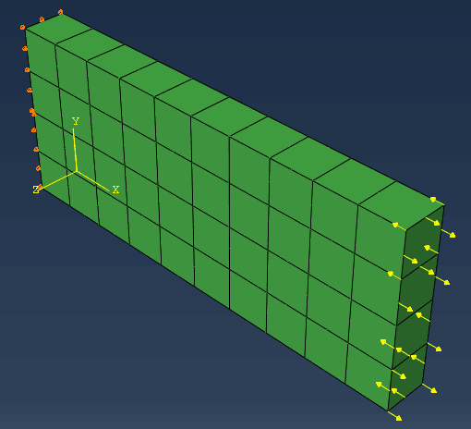
三、扩展STAP90程序
三维二阶实体单元（C3D20）算例验证
悬臂梁受纯弯
计算C3D20单元节点的应力值；
Tecplot后处理软件不能处理三维高阶单元；
线性分布的面载荷，通过下式计算节点力

Slide 25
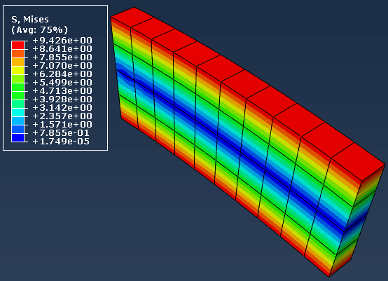
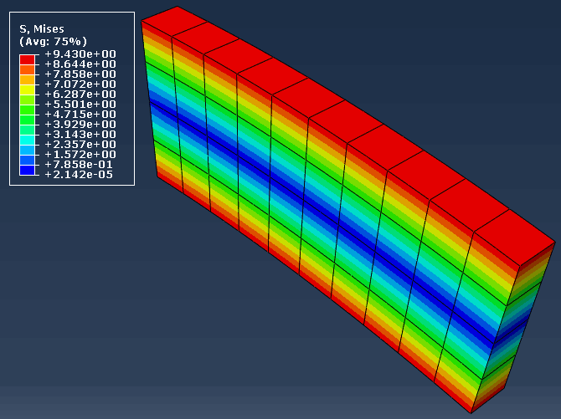
三、扩展STAP90程序
三维二阶实体单元（C3D20）算例验证
STAP90，C3D20单元
ABAQUS，C3D20单元
Tecplot后处理软件不能处理三维高阶单元；
通过python语言将计算数据写成ABAQUS软件识别的.ODB格式。

Slide 26
三、扩展STAP90程序
时间积分功能的扩充

Slide 27
三、扩展STAP90程序
时间积分功能的扩充
初始计算
t+dt时刻更新
每一时间步计算
t+rdt时刻更新

Slide 28
开始
三、扩展STAP90程序
读结点数据，生成方程号
时间积分功能的扩充
读存载荷向量R
Stap90程序的修改
读入、生成并存取单元数据
修改plane.for
增加addZ_MC
计算单元K,M,C阵，组装并存M,C,总体有效刚度阵
计算M，C;
增加t循环；
修改R
总体有效刚度阵进行LDLT分解
给U2,v2初值，计算a2初值
增加cala
增加loadv1
增加cal_va1
nload个载荷
读R计算t+rdt时刻载荷，求解U1，更新a1,v1阵
读单元数据计算应力
nstep个时间增量步
增加loadv2
增加cal_va2
读R计算t+dt时刻载荷，求解U2，更新a2,v2阵
nload个载荷
读单元数据计算应力
结束

Slide 29
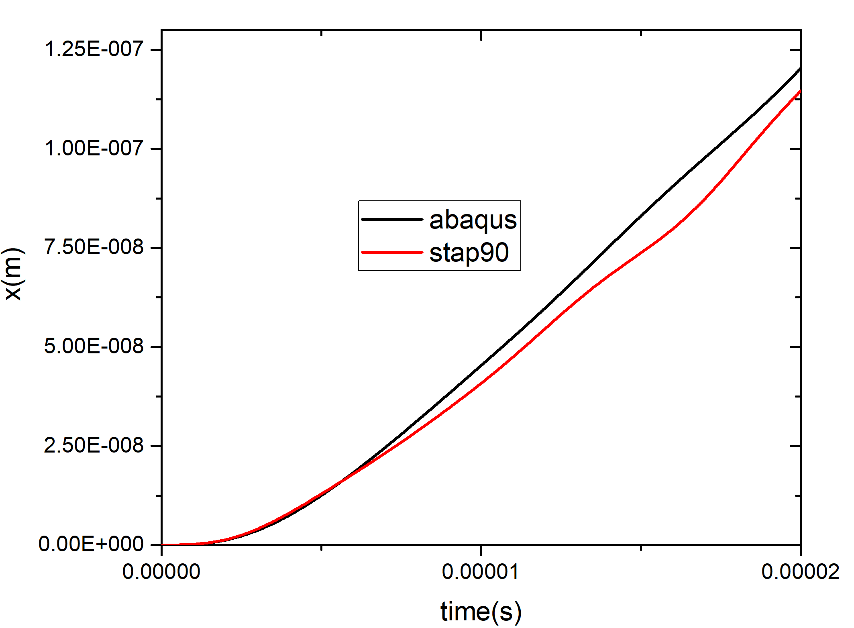
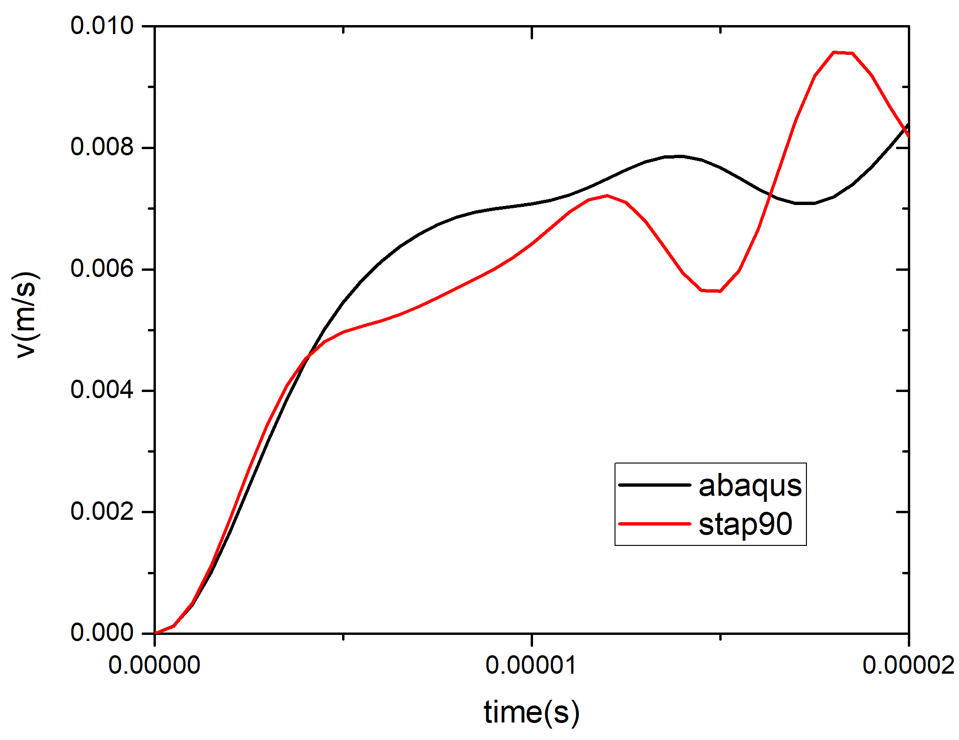
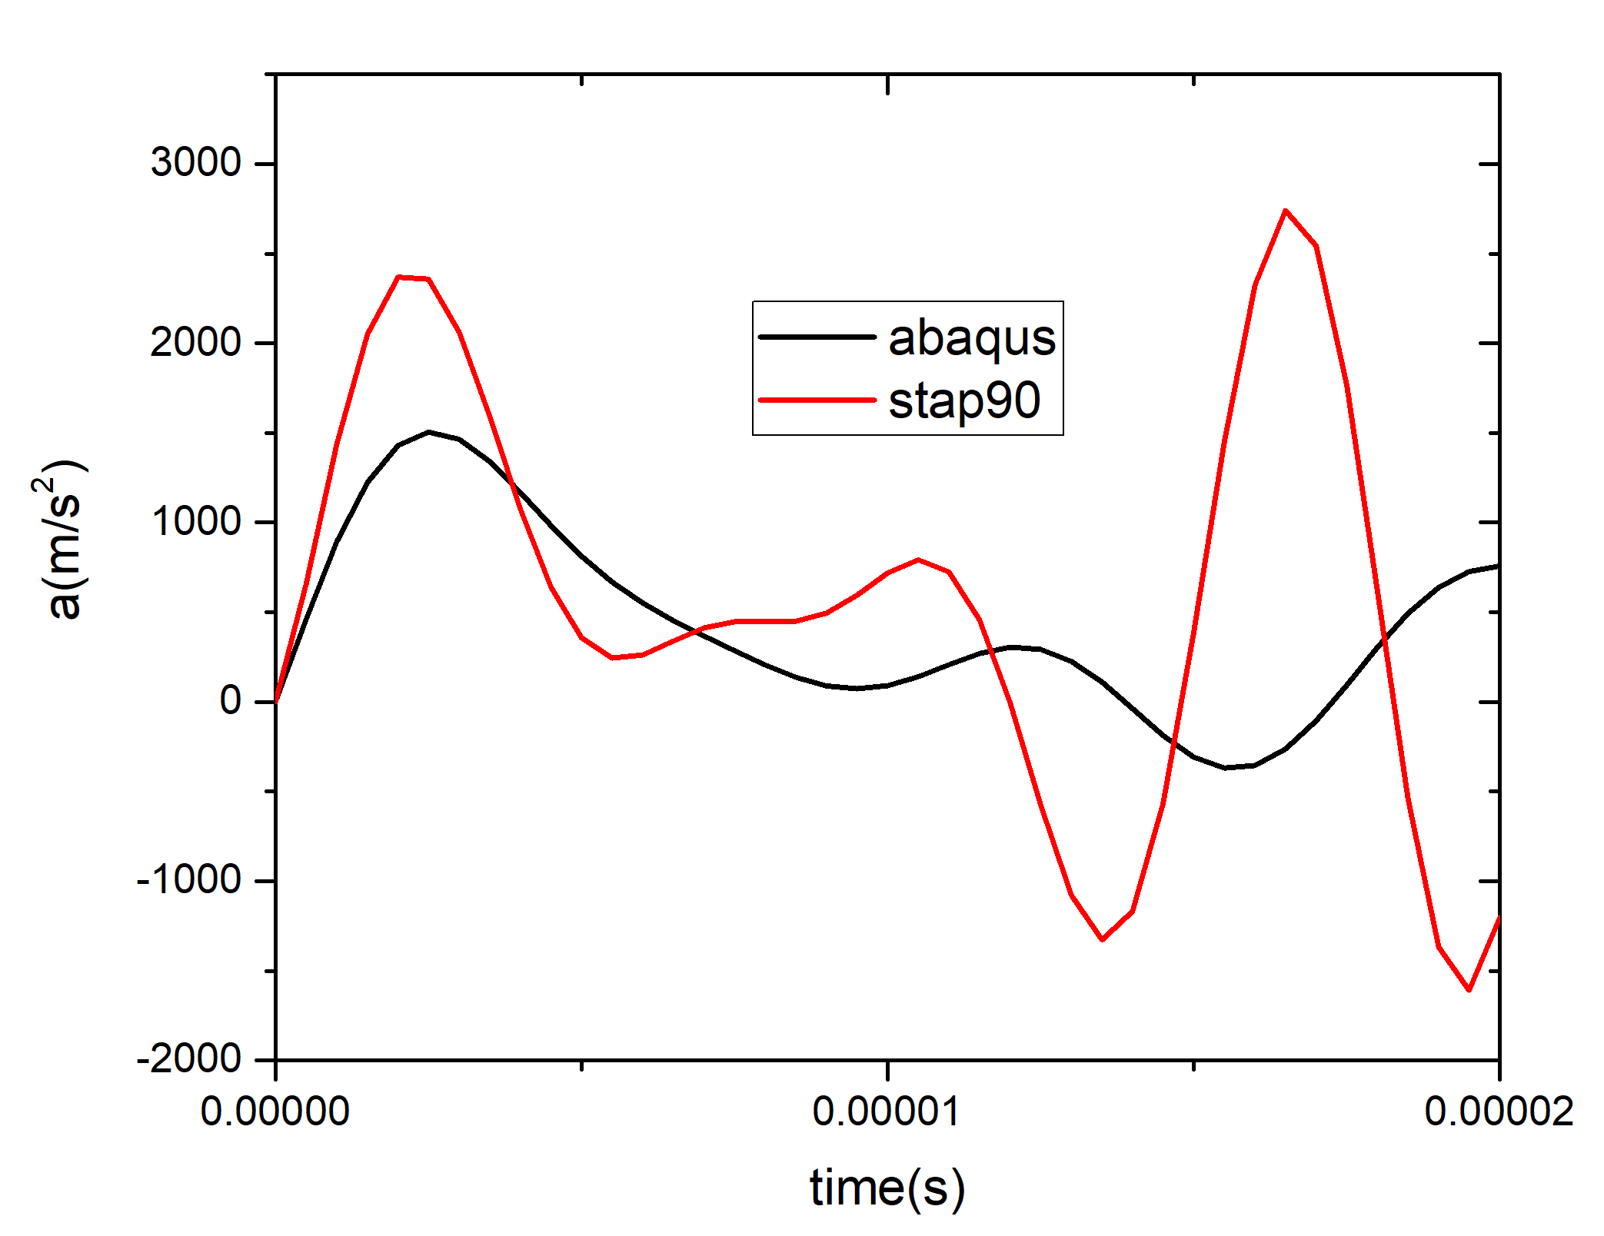
三、扩展STAP90程序
时间积分功能的扩充
F=F0*t
 | U1max(m) | U2max(m)
Abaqus implicit, dynamic | 5.87e-7 | 1.49e-7
Stap90 | 5.82e-7 | 1.36e-7
L=0.01m,
Ro=8000kg/m3,
E=200GPa,v=0.3,
F0=2E8N
t=5e-5s,dt=5e-7s

Slide 30
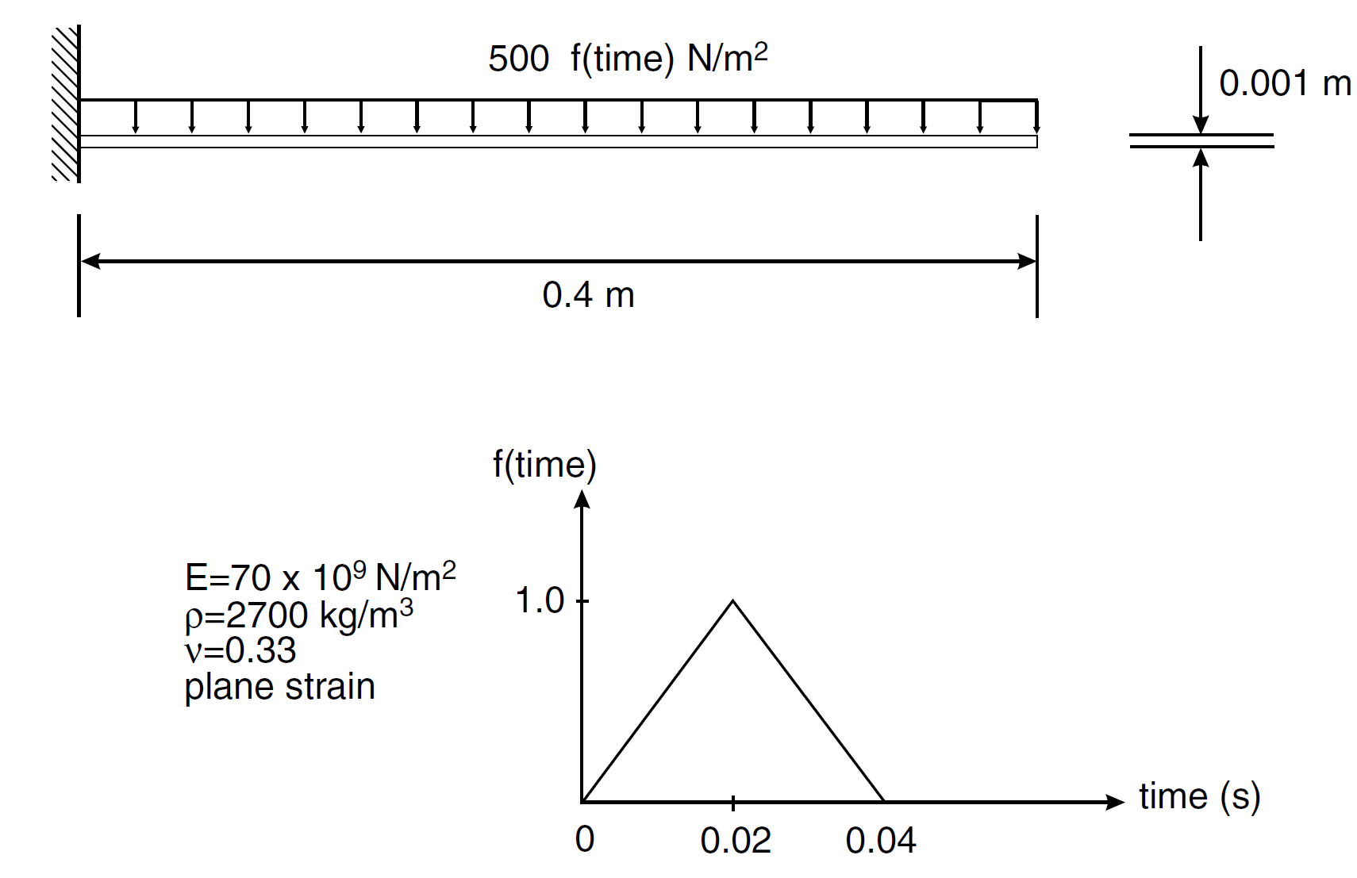
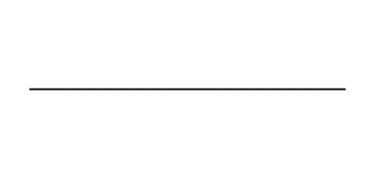
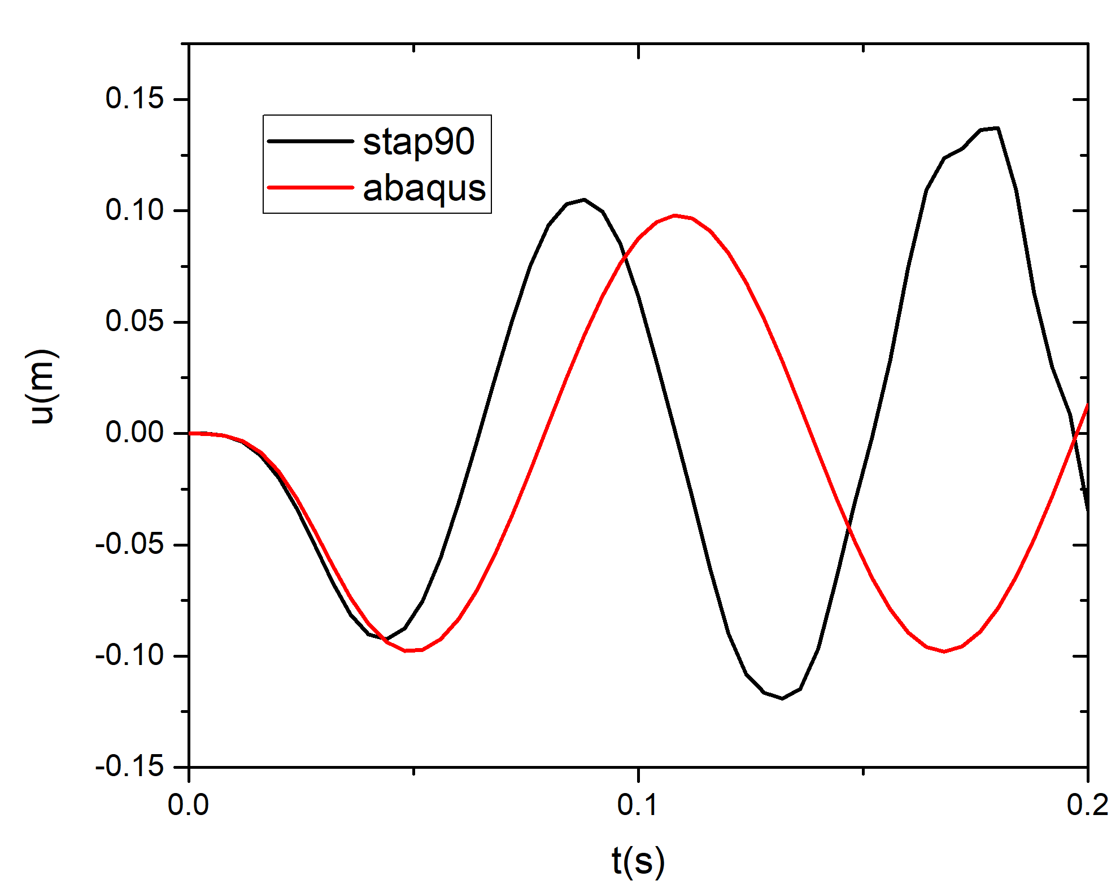
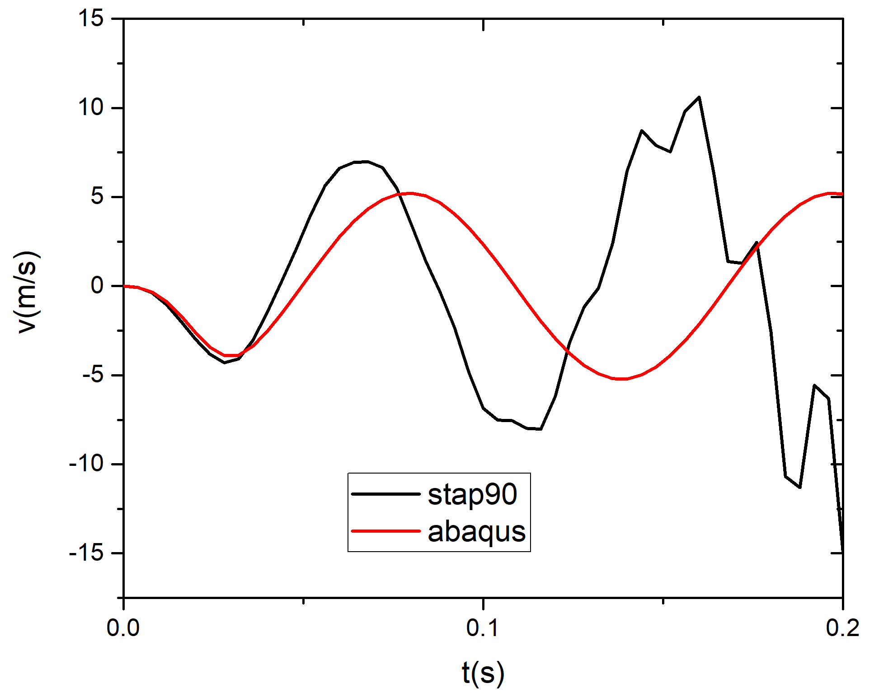
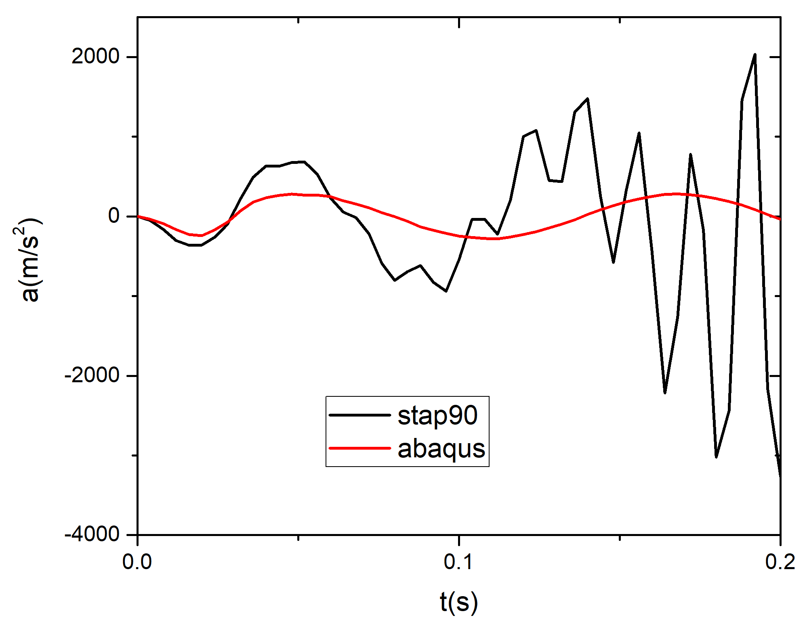
三、扩展STAP90程序
时间积分功能的扩充
dt=0.004s
1*160个平面应变单元

Slide 31
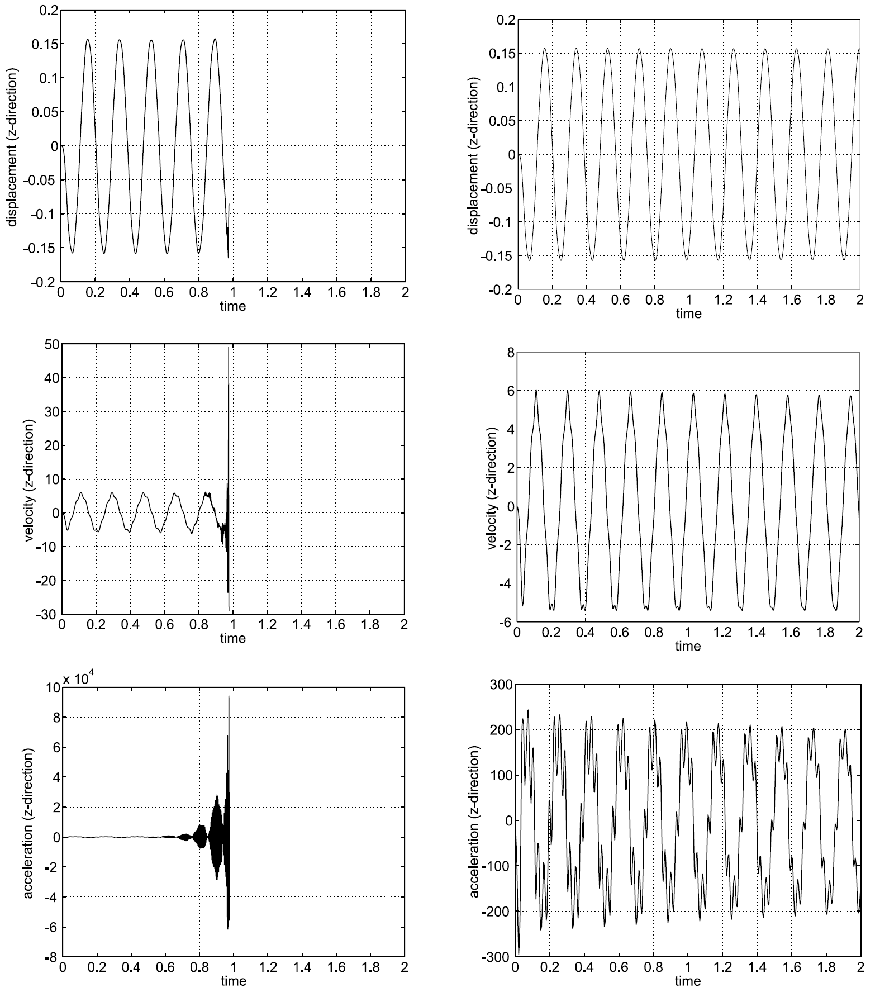
三、扩展STAP90程序
时间积分功能的扩充

Slide 32
主要内容
1.大作业选题与分工
2.文献调研
3.扩展STAP90程序
4.实际冲击问题软件分析
5.收获与体会

Slide 33
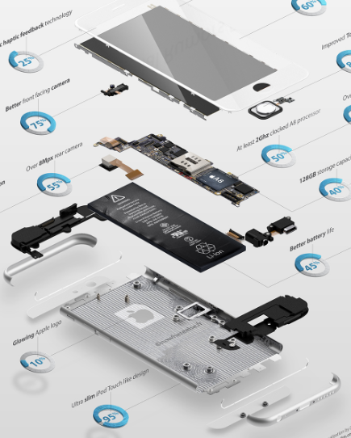
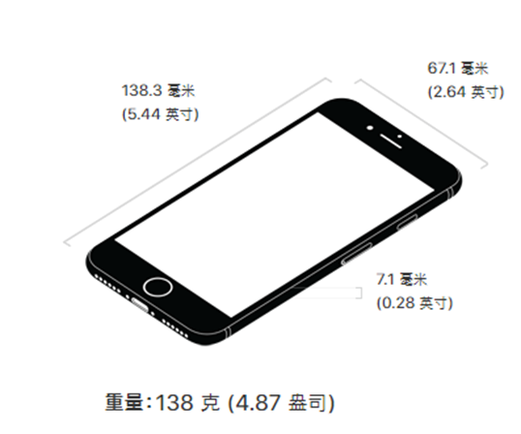
四、实际冲击问题软件分析
手机的简化模型
手机对象型号为iphone7
手机可分为触摸屏、显示屏（LCD）、电池、电子元器件以及手机后壳。为简化模型，可将电池与系列元器件合为一体统一理解为广义电池。
即iphone7的简化模型分为四部分：触摸屏、显示屏（LCD）、广义电池、手机后壳。
实际手机零件图
手机尺寸图

Slide 34

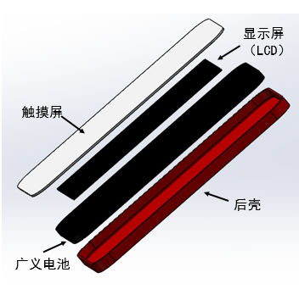
四、实际冲击问题软件分析
手机的简化模型
用Solidworks对简化模型建模结果如下：
手机装配图
爆炸视图

Slide 35
四、实际冲击问题软件分析
简化模型的合理性分析
日常生活中手机落地主要为屏幕破坏或者手机壳的磕碰，电池和电子器件摔坏的情况较少，所以本模型主要用于探究仿真手机的显示屏与外壳在跌落中是否损伤，不对电池的磕碰情况进行讨论，故直接把电池与其他电子元器件等效一体构建为广义电池。
在SolidWorks中计算模型体积和质量（加上材料密度），结果与实际裸机质量相当。
表1：手机模型参数表

Slide 36
四、实际冲击问题软件分析
手机仿真模型的建立
基于ANSYS LS-DYN （LS-DYNA 可以模拟实体结构、壳结构等，在分析大位移、大转动以及大应变问题时计算速度快，计算结果精确）
仿真模型的建立有两种可行方法：一种通过ANSYS APDL命令流或GUI界面建立，另一种是在CAD（SolidWorks）中完成模型的建立，然后导入ANSYS中进行后续前处理。本实验中对两类方法均进行了尝试。
材料模型
对象 | 材料模型 | 弹性模量 Pa | 泊松比 | 屈服强度Pa | 硬化后模量Pa
电池 | 线弹性模型 | 7E10 | 0.29
LCD | 双线性随动硬化 | 1.07E10 | 0.43 | 1.51E8 | 1E9
触摸屏 | 双线性随动硬化 | 6.58E10 | 0.22 | 7.5E7 | 0
外壳 | 双线性随动硬化 | 7.2E10 | 0.32 | 5.03E8 | 7.2E8

Slide 37
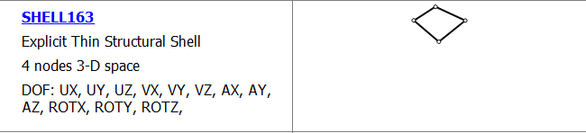
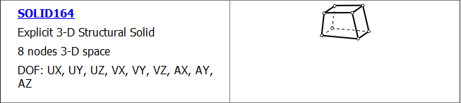
四、实际冲击问题软件分析
网格信息
两类单元：一类是SHELL163面单元，另一类是SOLID164体单元。由于外壳、触摸屏、LCD均为薄壳（厚度方向尺寸远小于中面尺寸），采用SHELL163面单元进行网格划分可以提高计算结果的准确度。锂电池则采用SOLID164体单元进行网格划分。
4节点，每个节点具有12个自由度
8节点，每个节点具有9个自由度

Slide 38
四、实际冲击问题软件分析
网格信息
SHELL163壳单元的实常数：
① Shear factor 剪切因子，推荐值为5/6
② Number of integration points 积分点个数
③ Shell thickness 壳单元厚度
电池单元：剪切因子5/6，积分点个数3，单元厚度0.4mm
触摸屏单元：剪切因子5/6，积分点个数3，单元厚度0.6mm
外壳单元：剪切因子5/6，积分点个数3，单元厚度1mm
LCD单元：尺寸为2mm的六面体单元（SOLID 164面数不固定）

Slide 39
四、实际冲击问题软件分析
定义接触
实际手机中，电池通过点焊、粘接、镶嵌等方式与外壳固联，手机触摸屏和LCD紧密连接并都与手机壳固联。
仿真模型中，需要在电池与后壳，触摸屏和LCD之间定义接触。本模型中，触摸屏与手机壳为一体化建成，彼此固联，所以不需要额外定义接触。另外，定义电池节点与外壳面之间为节点-面固联（TDNS），定义触摸屏和LCD之间为面-面固联（TDSS）。
跌落分析设置
假设跌落初始时刻手机静止，初始速度和角速度均为0
设定跌落高度和跌落姿态角，设定程序从撞击发生前某一时刻开始计算，程序将自动按照自由落体计算碰撞时的速度
设定目标面（地面）的材料特性，以及手机与地面之间的接触参数（摩擦系数等）

Slide 40
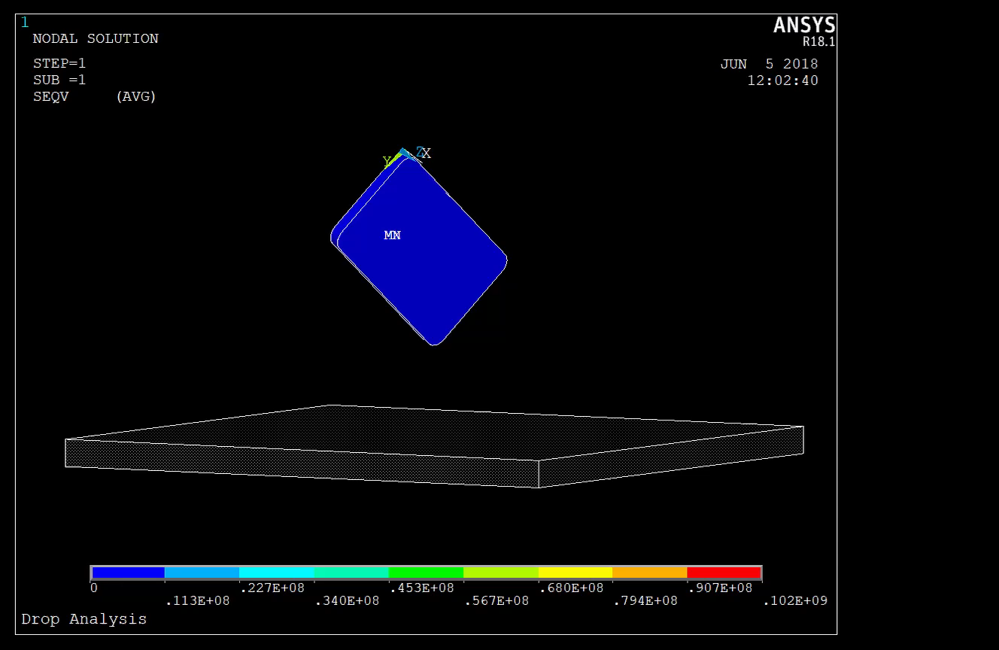
四、实际冲击问题软件分析
跌落过程分析（从1m处跌落）

Slide 41
四、实际冲击问题软件分析
跌落过程分析（从1m处跌落）
自由落体过程中，手机上的应力很小（10⁻⁴Mpa），可能是由于数值计算的误差造成。
外壳上的最大应力出现时刻为手机落地的瞬间（误差$±$1 time step）。外壳上最大应力出现的位置在外壳碰撞点附近。外壳上的最大应力为102MPa，未超出外壳材料的屈服强度（503MPa）
触摸屏上的最大应力出现时刻同样为手机落地瞬间（误差±1 time step）触摸屏上最大应力出现位置在屏靠近外壳碰撞点附近。触摸屏上的最大应力为77.9MPa，超出了触摸屏材料的屈服强度（75MPa），故而触摸屏会发生损坏
LCD上的最大应力出现时刻同样为手机落地瞬间（误差±1 time step）LCD上最大应力出现位置在LCD靠近外壳碰撞点附近。触摸屏上的最大应力为71.6MPa，未超出触摸屏材料的屈服强度（151MPa）

Slide 42
四、实际冲击问题软件分析
跌落高度对最大应力的影响
跌落高度 m | 整机最大应力 MPa | 触摸屏最大应力 MPa | LCD最大应力 MPa | 损伤区域
0.6 | 92.6 | 71.4 | 89.7
0.8 | 102 | 71.7 | 85.0
1.0 | 104 | 77.9 | 71.6 | 触摸屏
1.2 | 108 | 77.7 | 75.2 | 触摸屏
1.4 | 151 | 110 | 82.1 | 触摸屏
注：存在数值振荡，需消除

Slide 43
四、实际冲击问题软件分析
跌落姿态对应力分布的影响（1m跌落）
跌落姿态 | 整机最大应力 MPa | 触摸屏最大应力 MPa | LCD最大应力 MPa | 损伤区域
后壳着地 | 76.4 | 48.4 | 37.5
触摸屏着地 | 61.2 | 61.2 | 38.4
短边着地 | 97.9 | 78.0 | 65.2 | 触摸屏
长边着地 | 62.8 | 56.9 | 42.5
角着地 | 173 | 62.0 | 47.0

Slide 44
四、实际冲击问题软件分析
目标面特性对最大应力的影响（跌落高度1m）
目标面特性 | 整机最大应力 MPa | 触摸屏最大应力 MPa | LCD最大应力 MPa | 损伤区域
粗糙 | 189 | 76.8 | 189 | 触摸屏、LCD
光滑 | 104 | 77.9 | 71.6 | 触摸屏

Slide 45
主要内容
1.大作业选题与分工
2.文献调研
3.扩展STAP90程序
4.实际冲击问题软件分析
5.收获与体会

Slide 46
五、收获与体会
李金优：锻炼了调研文献的能力，第一次学习有限元计算软件。使用软件的前提是要对研究的问题有较深的了解，明白有限元软件的计算原理，否则经常出现问题，解决起来很痛苦。小组工作得到很多互补和帮助，感谢师兄。
吴开：利用商业软件进行力学计算，必须首先对待求解问题和所采用的计算方法有所了解，理解商业软件计算的原理和局限。仿真计算的结果最好用实验进行验证。用好CAE软件的前提是自己对理论知识有深刻的了解。
彭恒：对STAP90程序进行阅读、调试和修改，到最后采用该软件计算三维实际结构的力学响应并给出可视化的后处理结果；这是一次比较系统、深入的编程体验；不仅对STAP90程序本身有了较深的理解，更重要是对大型有限元代码的程序框架和编程思想的学习和领悟，收获很大！

Slide 47




谢谢大家,
欢迎老师同学批评指正。

